Slide 1

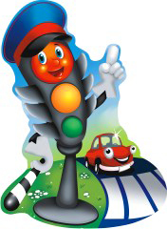
Информационно-познавательный
Журнал по безопасности дорожного
Движения для детей дошкольного возраста
и их родителей
МБДОУ «детский сад №14»
«Азбука безопасности»
Выпуск №3
Март 2017г.

Slide 2
Содержание:
-Полезная информация:
«И у светофора можно встретить опасность»
-памятка для родителей:
«Правила поведения на улице»
Учим правила играя:
«Что за знак спрятался в стихах»
- вместе научим ребёнка
безопасно жить в
этом мире!
«В младшем дошкольном возрасте ребёнок должен усвоить»
Внимание! Ребёнок и дорога!
«Находясь с ребёнком на улице»

Slide 3
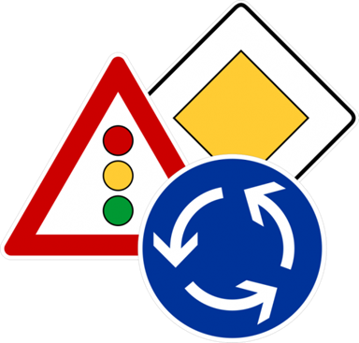

И У светофора можно встретить опасность!
Дети часто рассуждают так: «Машины еще стоят, водители меня видят к пропустят». Они ошибаются. Сразу после включения зеленого сигнала для водителей на переход может выехать автомобиль, который был не виден за стоящими машинами и шофер которого не видит пешехода. Если погас зеленый сигнал светофора для пешеходов — нужно остановиться.
Сегодня на улицах городов мы постоянно сталкиваемся с тем, что водители автомобилей нарушают правила движения: мчатся на непозволительно высокой скорости, игнорируют сигналы светофора и знаки перехода. Поэтому недостаточно научить детей ориентироваться только на зеленый сигнал светофора. Переходя улицу, ребенок должен не только дождаться нужного света, но и убедиться в том, что все машины остановились.
«Пустынную» улицу дети часто перебегают не глядя.
На улице, где машины появляются редко, дети их не опасаются, выбегают на дорогу, предварительно не осмотрев ее, и попадают под автомобиль.
Вырабатывайте у ребенка привычку всегда перед выходом на дорогу, даже если на ней нет машин, приостановиться, оглядеться, прислушаться — и только тогда переходить улицу.
Стоя на осевой линии, помните: сзади может оказаться машина!
Дойдя до осевой линии и остановившись, дети обычно следят только за теми машинами, которые приближаются к ним справа, и забывают об автомобилях, проезжающих у них за спиной. Испугавшись, ребенок может сделать шаг назад — прямо под колеса машины, подъехавшей к нему слева.
Если пришлось остановиться на середине улицы, нужно быть предельно собранным, не делать ни одного движения, не осмотревшись, следить за автомобилями, приближающимися к вам справа и слева.
На улице умейте крепко держать ребенка за руку!
Находясь рядом со взрослым, ребенок полагается на него и либо вовсе не наблюдает за дорогой, либо наблюдает плохо. Взрослый же этого не учитывает.
Дети, не заметив идущую машину и думая, что путь свободен, вырываются из рук взрослого, бегут через дорогу и попадают под колеса автомобиля. Возле перехода вы должны держать ребенка за руку так, чтобы он не мог вырваться.
Арки и выезды из дворов — места повышенной скрытой опасности.
В больших городах местом повышенной опасности являются арки, через которые из глубины дворов на проезжую часть выезжают машины. Недопустимо, чтобы ребенок бежал мимо такой арки впереди взрослого: его необходимо держать за руку.

Slide 4
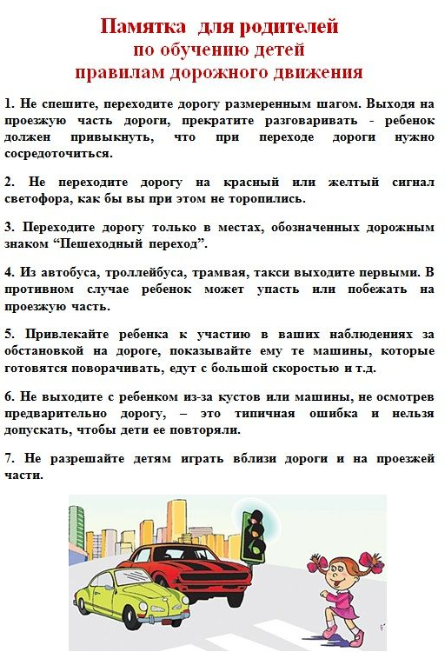

Slide 5


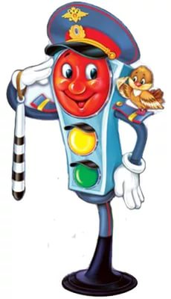
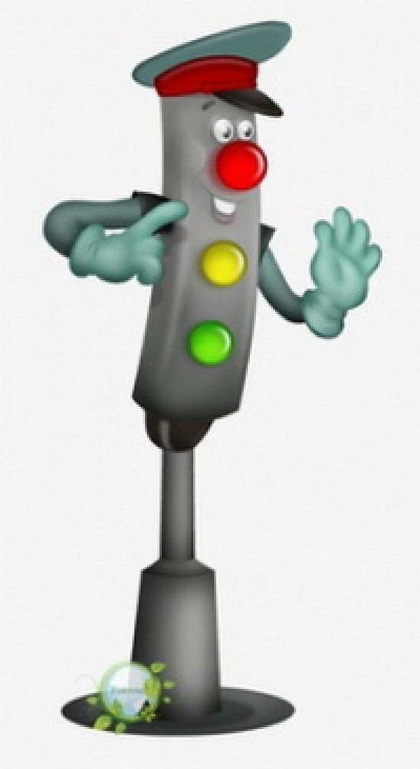
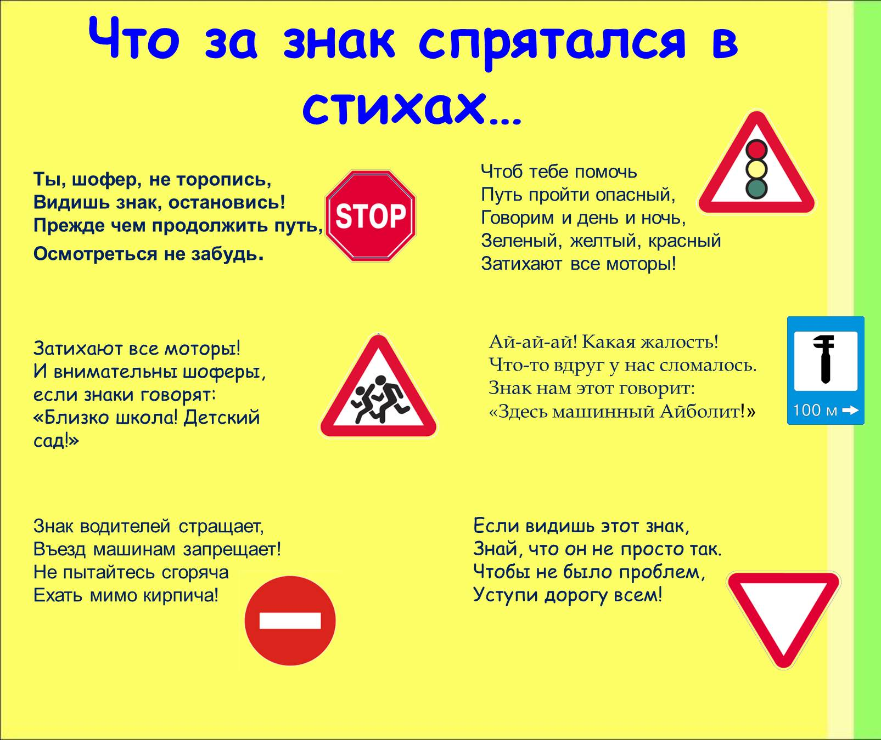

Slide 6
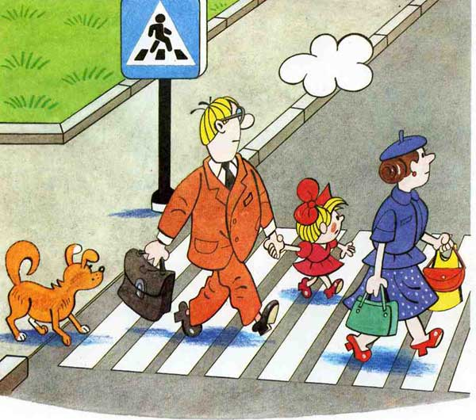
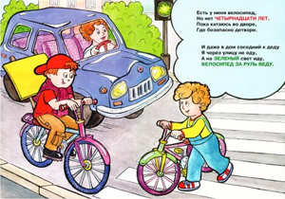
В младшем дошкольном возрасте ребёнок
должен усвоить:
* Правила дорожного движения;
* элементы дороги (дорога, проезжая часть, тротуар, обочина, пешеходный переход, перекрёсток);
* транспортные средства (трамвай, автобус, троллейбус, легковой автомобиль, грузовой автомобиль, мотоцикл, велосипед);
* средства регулирования дорожного движения;
* красный, жёлтый и зелёный сигналы светофора;
* правила движения по обочинам и тротуарам;
* правила перехода проезжей части;
* без взрослых выходить на дорогу нельзя;
* правила посадки, поведения и высадки в общественном транспорте.
Для этого вам нужно:
-с правилами только в объёме, необходимом для усвоения;
-для ознакомления использовать дорожные ситуации при прогулках во дворе, на дороге;
-объяснять, что происходит на дороге, какие транспортные средства он видит;
-когда и где можно переходить проезжую часть, когда и где нельзя;
-указывать на нарушителей правил, как пешеходов, так и водителей;
-научите ребенка правилам езды на
велосипеде (где можно ездить, а где нельзя, как подавать сигналы о повороте и об остановке);
-когда едете с ребенком на велосипеде, держитесь сзади, чтобы контролировать ребенка и отмечать его ошибки;
-закреплять зрительную память (где транспортное средство, элементы дороги, магазины, школы, детские сады, аптеки, пешеходные переходы, светофоры, пути безопасного и опасного движения в детский сад);
-развивать пространственное представление (близко, далеко, слева, справа, по ходу движения, сзади);
-развивать представление о скорости движения транспортных средств пешеходов (быстро едет, медленно, поворачивает);
-не запугивать ребёнка улицей: страх перед транспортом не менее вреден, чем беспечность и невнимательность;
-читать ребёнку стихи, загадки, детские книжки на тему безопасности движения.

Slide 7
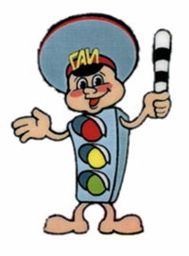
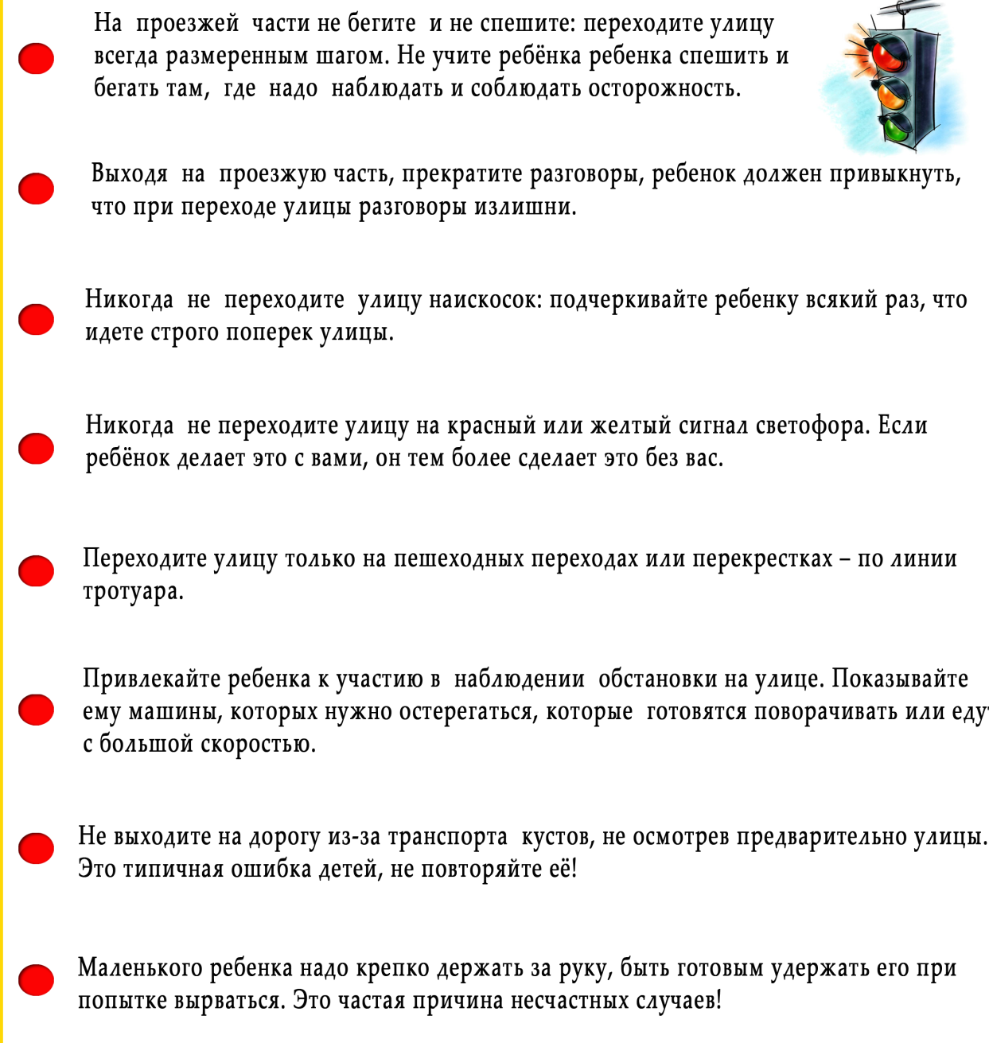
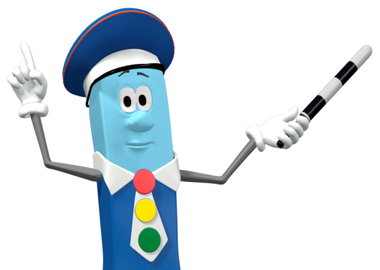
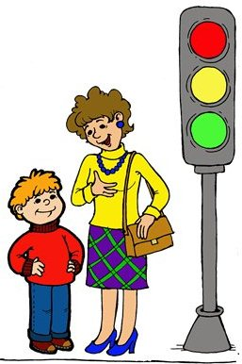
Находясь с ребёнком на улице
Помогите вашему ребенку
сохранить жизнь и здоровье на дороге!
Самое главное:
САМИ Не нарушайте правила дорожного движения, ведь дети копируют поведение взрослых, без вас они будут вести себя также!
В кругу семьи поговорите о правилах поведения на улице в качестве пешехода и самое главное - сами соблюдайте эти правила, чтобы быть примером своему ребёнку.
Никогда не переходите дорогу на красный или жёлтый сигнал светофора. Если ребёнок сделает это с вами, он так будет поступать и без Вас!
Уважаемые родители!
Помните, что от знаний правил дорожного движения зависит жизнь вашего ребёнка.
Ваша родительская обязанность – сохранить ему
здоровье и жизнь.

Slide 8
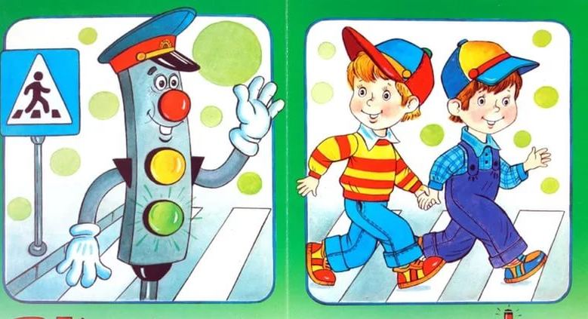
Выпуск подготовила: Проворнова И.Ю.
Воспитатель высшей квалификационной категории муниципального бюджетного дошкольного образовательного учреждения
« Детский сад присмотра и оздоровления детей № 14
« Подсолнушек»
Чистопольского муниципального района РТ
Адрес: 422980 Республика Татарстан,
Чистопольский муниципальный район,
г. Чистополь, ул. Г. Тукая, д. 54 «Е»

